Slide 1
Grundschulförderklasse an der GS Kirchzarten www.grundschule-kirchzarten.de
0. Klasse, Vorschulklasse, Schulkindergarten ??? Was ist die GFK?

Slide 2
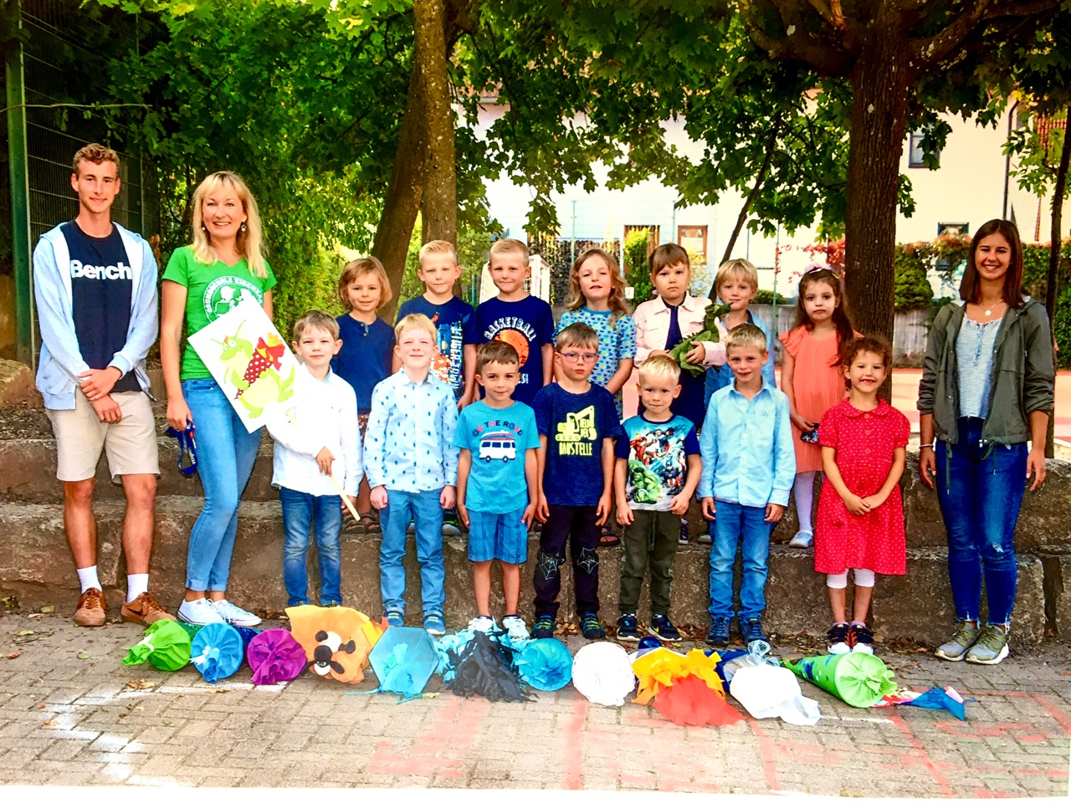
Rechtlicher Rahmen / Wer kann sich anmelden
Die Grundschulförderklasse ist ein Angebot für schulpflichtige Kinder (nicht für sog. Kann-Kinder)
Die GFK ist leider kein Angebot für Kinder mit sonderpädagogischem Bildungsanspruch

Slide 3
Was kann die GFK leisten
Die GFK gibt Kindern ein zusätzliches Jahr, um den Sprung vom Kindergarten auf die Schule gut zu schaffen.
Die GFK unterscheidet sich deutlich vom Kindergarten (u.a. Arbeitsweise, homogene Altersstruktur) ist aber auch noch nicht wie die 1. Klasse - sondern bereitet auf diese gezielt vor.
Kinder mit Nachholbedarf in einzelnen Bereichen können an diesen „Defiziten“ gezielt arbeiten.
Für jedes Kind wird ein individueller Förderplan erstellt.
Bei den Kindern wird durch ganz abwechslungsreiche Methoden und ohne Leistungsdruck Lust auf Schule und Lernen geweckt.
Wunderschöner Klassenraum, Mitnutzung aller Schulräume (Halle, Bibliothek u.a.)
Kernzeitbetreuung bis um 14:00 Uhr
Enge Zusammenarbeit mit der Frühförderstelle Dreisamtal

Slide 4
GFK – Kinder…
…haben häufig im Sommer Geburtstag
…sind oft sehr verspielt.
…haben einen kleinen Nachholbedarf in einzelnen Bereichen und sind ansonsten altersgerecht entwickelt.
Bsp. für typische Entwicklungsfelder: Konzentrationsfähigkeit, sprachliche Ausdrucksfähigkeit, Feinmotorik, Verhalten in der Gruppe (von ganz schüchtern bis besonders extrovertiert), Umgang mit Misserfolg, Selbstbewusstsein

Slide 5
Ein Tag in der GFK
Ankommenszeit 07:50 Uhr bis 08:40 Uhr freies Spiel im Klassenzimmer und Einzelförderung
ca. 08:40 Täglicher Morgenkreis (Schwerpunkte: Sprachförderung, Konzentration, Sozialverhalten)
ca. 09:15 erste Bewegungspause auf dem Hof, im Anschluss gemeinsames Vesper und Vorlesen (mit Rückfragen – Übungen zum Textverständnis)
ca. 09:45 Arbeit mit Arbeitsheften und Materialien (Buchstaben und Zahlen), an einzelnen Tagen alternativ Sportstunde, Musikstunde
ca. 10:30 Uhr Freispiel an verschiedenen Stationen im Klassenraum (Bauteppich, Tischspiele, freies Mal- und Bastelangebot)
ca. 11:15 Uhr Freie Spiele auf dem Hof mit verschiedenen Angeboten (Schwerpunkt: Motorische Fähigkeiten, Körpergefühl, Sozialverhalten)
ca. 12:00 Uhr Fahrdienste holen die Kinder ab, um 12:15 Uhr startet optional die Kernzeitbetreuung bis maximal um 14:00 Uhr (längere Betreuung ist nicht möglich).

Slide 6
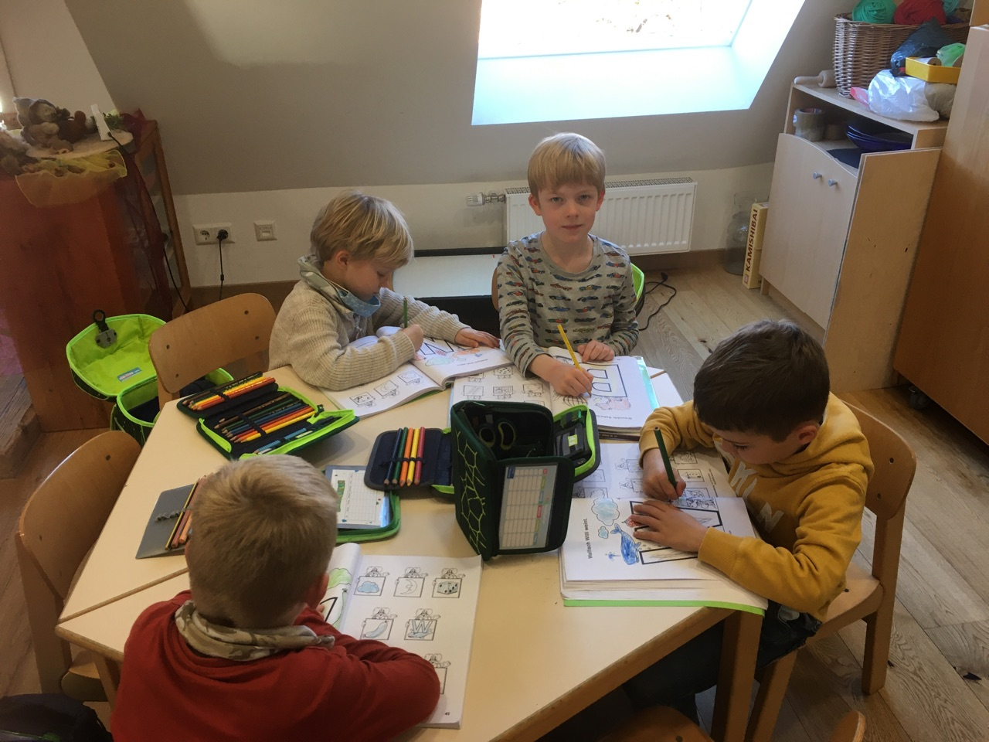
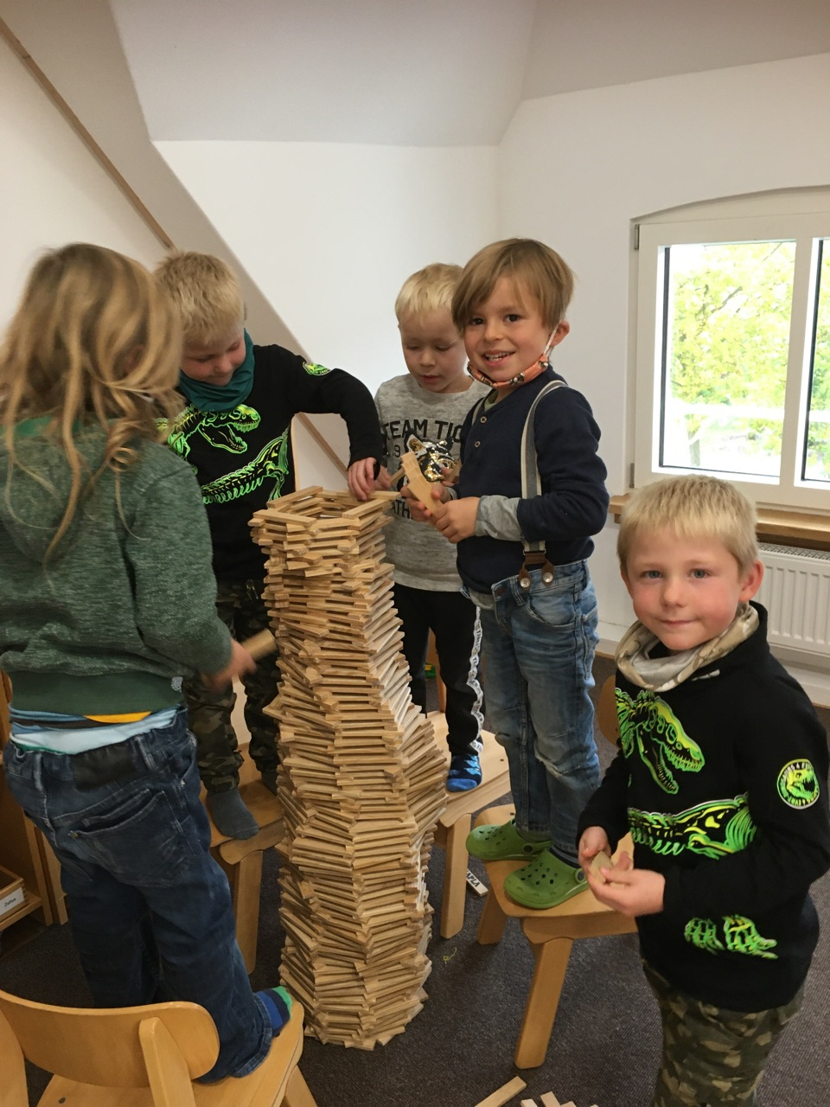
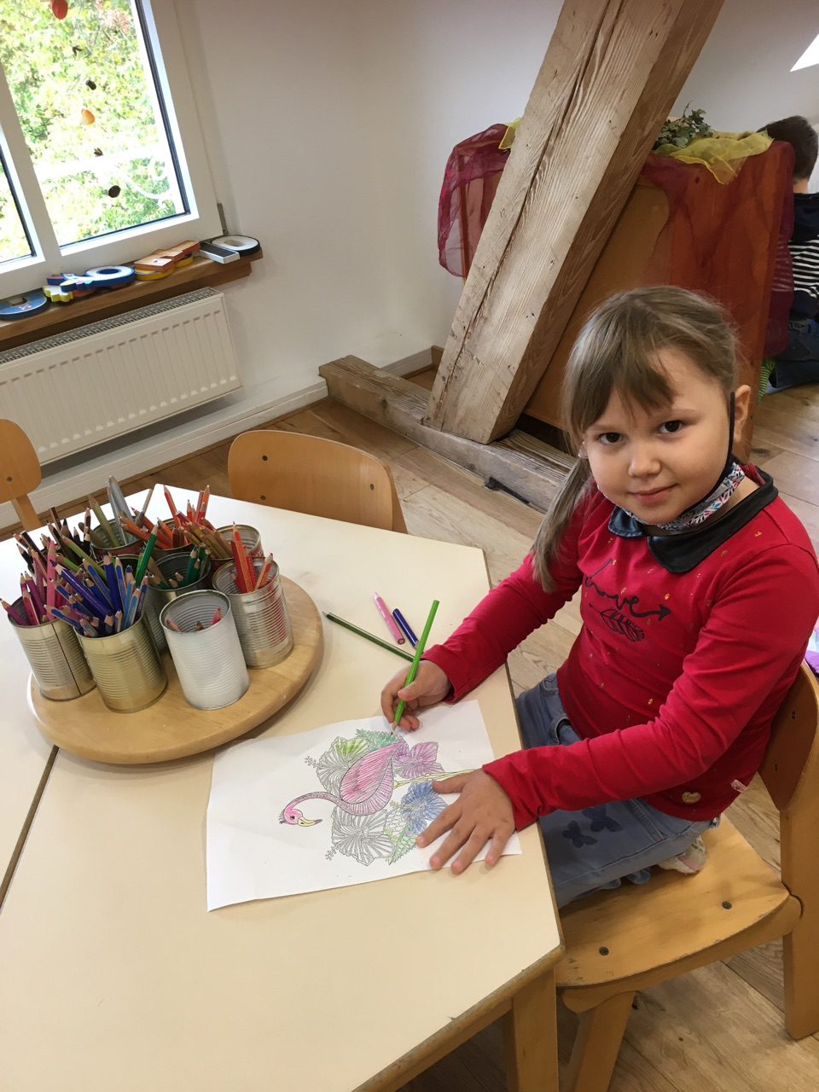
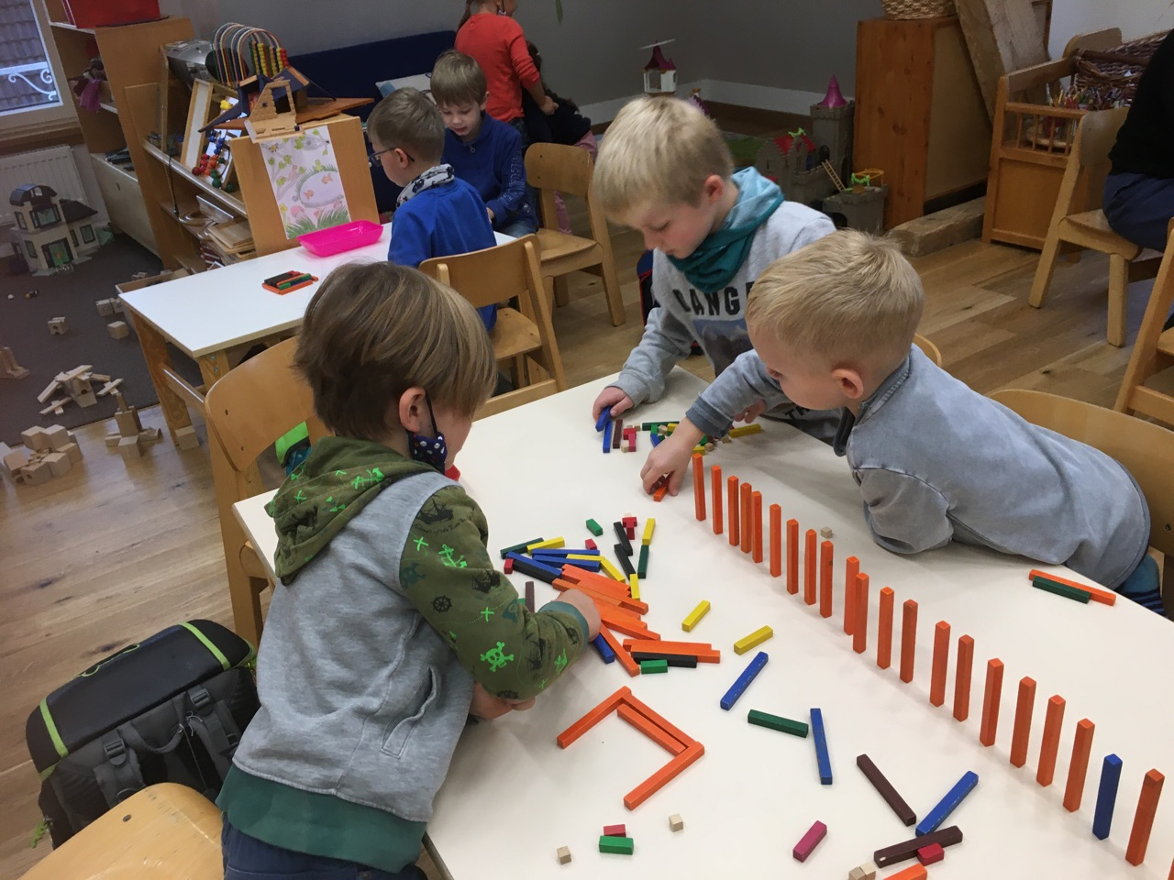
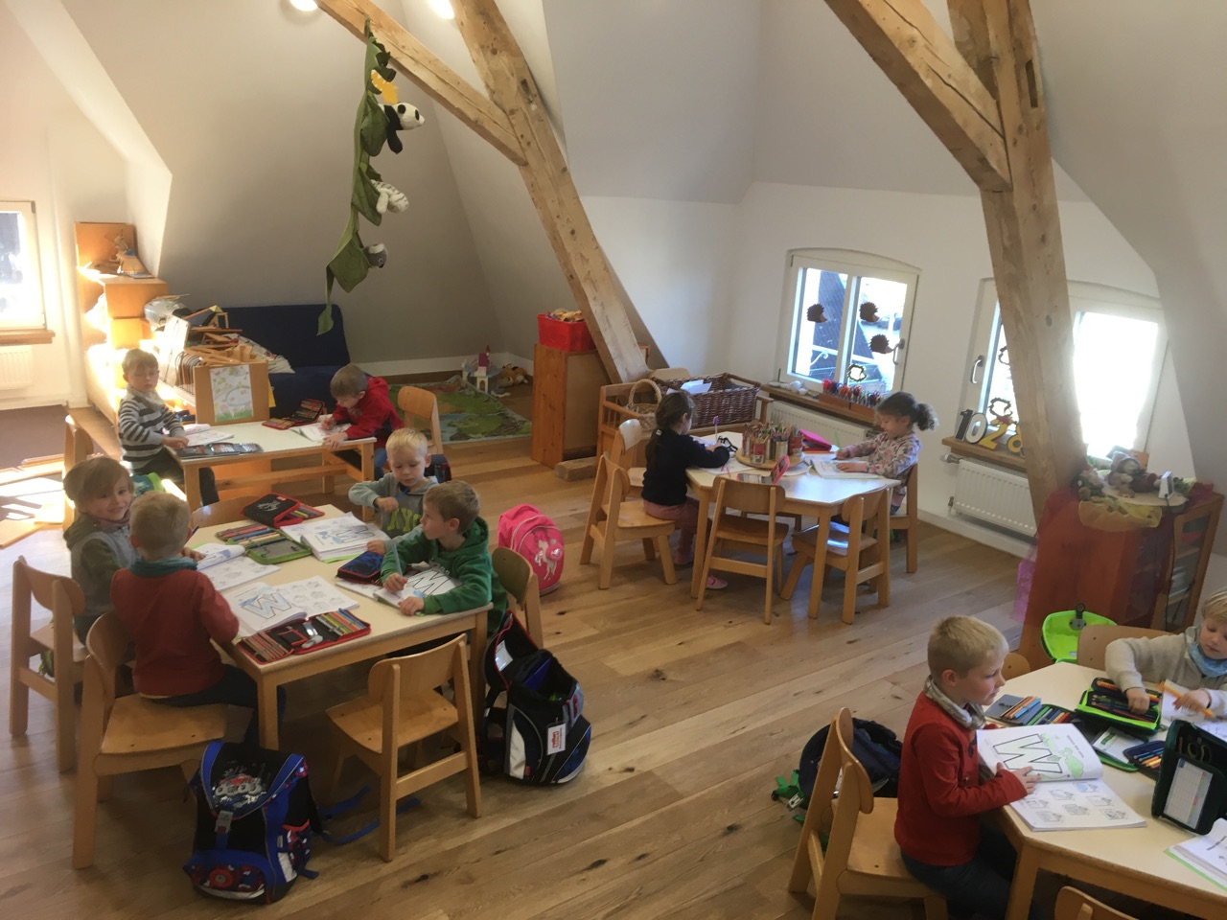
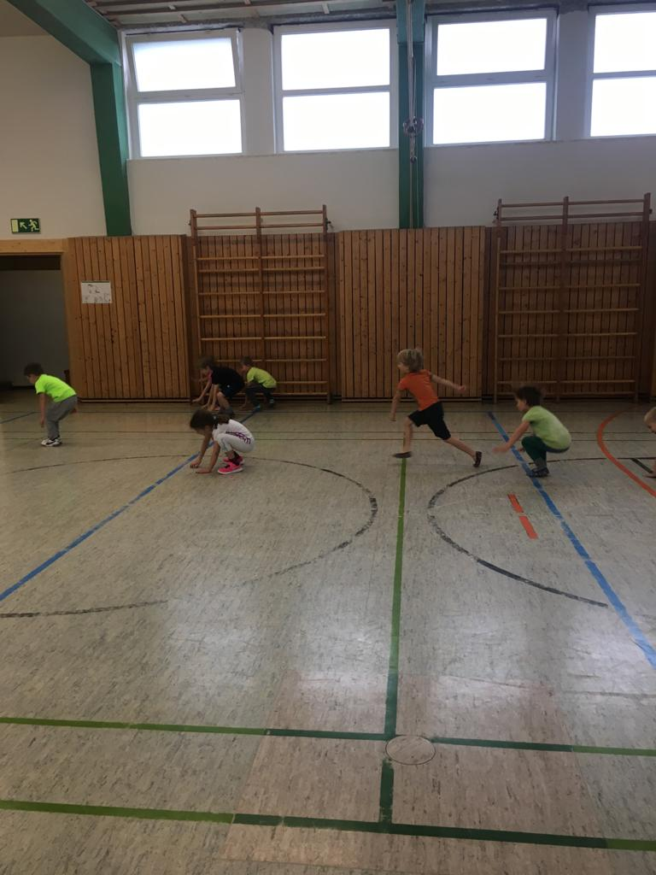
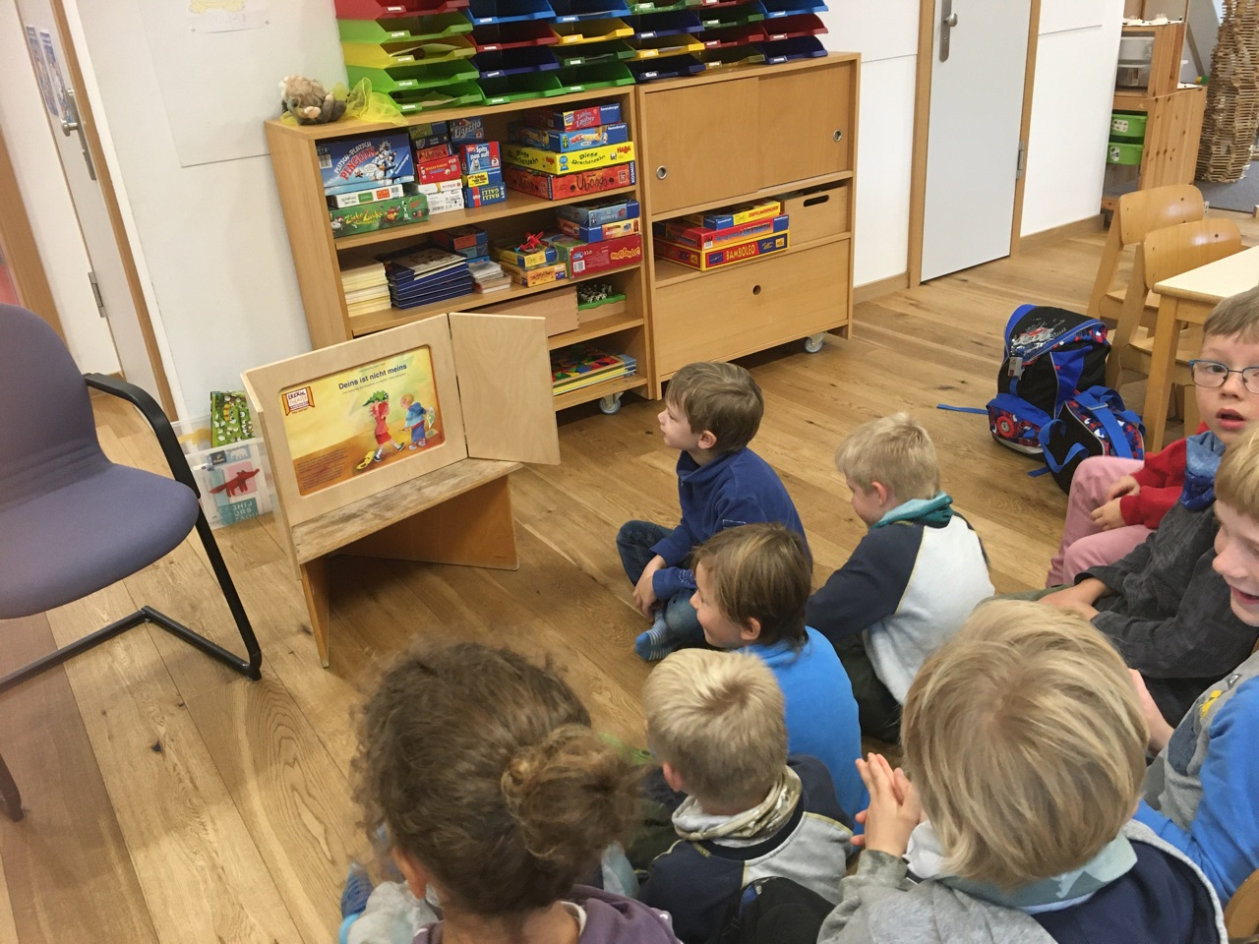
Impressionen

